Slide 1
Workshop guide
Facilitator:
Read notes to prepare. See English file.
Amend slides if needed.
Ready the family-facing materials.
Display slide 2 as families arrive.
Cover with your finger

Slide 2
قم بالتغطية بإصبعك

Slide 3
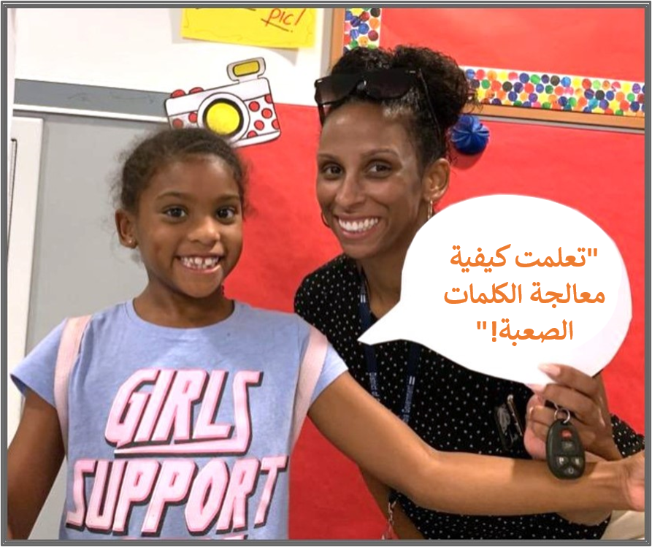
جدول الأعمال
الترحيب
نصيحة للقراءة
وقت الممارسة
التفكُّر والمستجدات

Slide 4
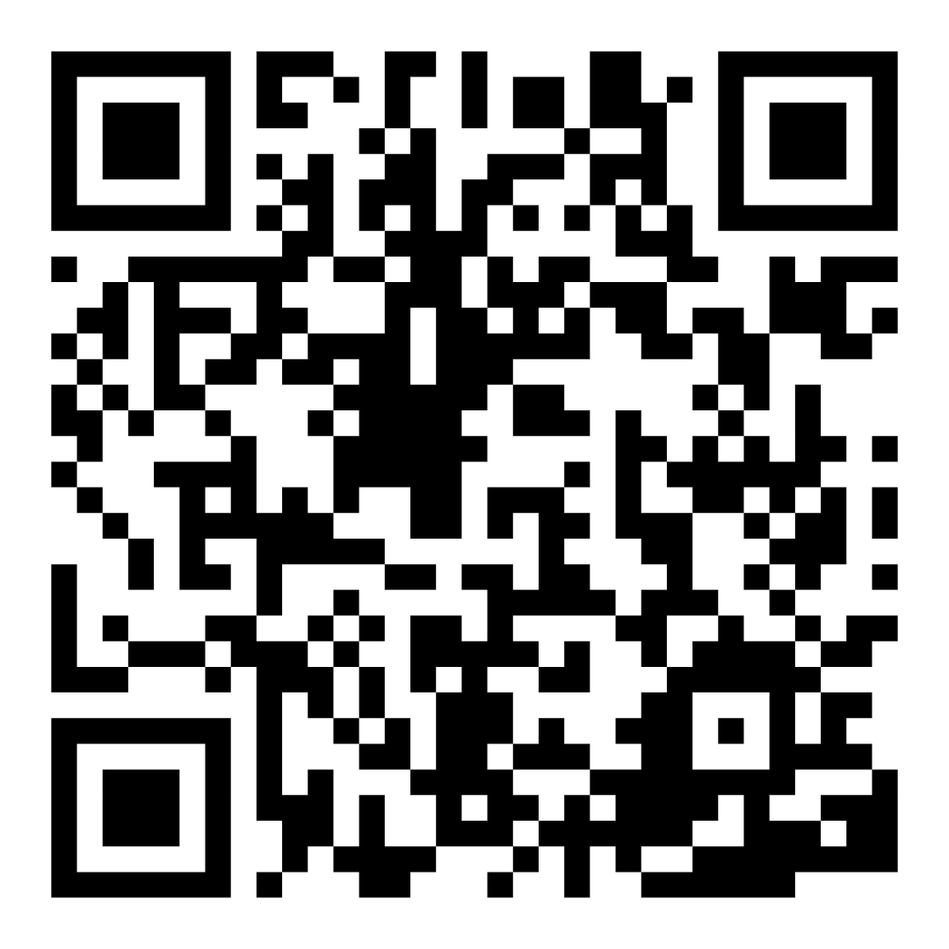
استبيان ثقة الأسرة
امسح هذا الرمز لمشاركة رأيك في القراءة مع طفلك. سيتم إدخال المشاركين في سحب للحصول على بطاقة هدايا بقيمة 15 دولارًا. سيتم اختيار فائز واحد لكل مدرسة بعد الورشة الأولى والأخيرة.
bit.ly/3BUBxbx
Notes:
If this is not the first or last Family Workshop, please delete this slide from the slide deck.
If you are an LAUSD teacher or staff member, please delete this slide from ALL Family Workshop decks.
Families who fill out the survey will be asked to provide an email to be entered into the raffle.
One raffle winner will be selected by Springboard Collaborative’s Data & Evaluation team after the first and last workshop and sent a $15 e-gift card to the email they provided.
If you need print-out versions of the QR code survey in English or the other translated languages, you can find those here: https://drive.google.com/file/d/1zjxnM0C9aP4C9WJFbw2A8eFpjZ29wBWG/view?usp=sharing
If you want to send the survey directly to families, you can find the link to the survey here: bit.ly/3BUBxbx

Slide 5
توجيهات ورشة العمل
كن مستعدًا.
كن حاضرًا.
كن مهذبًا.
اطرح أسئلة.

Slide 6
قم بالتغطية بإصبعك
1
2
3
استخدم إصبعك للعثورعلى أجزاء الكلمة.
استخدم إصبعك للعثورعلى كلمات صغيرة تعرفها.
استخدم إصبعك لتقسيم الكلمات المركبة.
يمكن أن يساعدك استخدام إصبعك وعينيك في تتبع الكلمات الموجودة في الصفحة.

Slide 7
تفقد مصطلحات معرفة القراءة والكتابة
جزء كلمة صغير به حرف متحرك واحد
المقطع
كلمة مكونة من كلمتين معًا (على سبيل المثال، sunshine)
الكلمات المركبة
عندما تقوم بتفكيك الصوت في الكلمة لمساعدتك على قراءتها
تفكيك الكلمة

Slide 8
استخدم إصبعك للعثور على أجزاء الكلمة
النصائح والحيل
إذا كانت هذه فكرة جديدة على طفلك، وضح له الأمر بإصبعك، ثم دع طفلك يجرب!
الطفل:
"أعرف أن |a| و |n| ينطقان "an" لذا فإن "p" و "l" و "an" و "t" ينطقوا "plant"."
الشخص البالغ:
"هل ترى أي أجزاء كلمة تعرفها داخل الكلمات المخادعة؟"

Slide 9
استخدم إصبعك للعثور على كلمات صغيرة
الطفل:
"أرى كلمة "pump". هذا يساعدني على البدء. الآن يمكنني قراءة الكلمة بأكملها - pumpkin."
الشخص البالغ:
"هل ترى أي كلمات صغيرة تعرفها ضمن الكلمة المخادعة؟"

Slide 10
استخدم إصبعك للكلمات المركبة
الشخص البالغ:
"هل ترى أي كلمات تعرفها ضمن الكلمة المخادعة؟"
الطفل:
"أرى كلمة "sun" وأرى كلمة "rise". معًا يكونان كلمة أطول "sunrise"."

Slide 11
استخدم إصبعك
هل هناك استراتيجية يمكنك استخدامها لمعرفة هذه الكلمة؟

Slide 12
القراءة = محادثة (من مرحلة الروضة إلى الصف الأول)
هل يمكنك تقسيم الكلمة إلى جزأين أصغر؟
استخدم إصبعك. قم بتغطية جزء من الكلمة. ما الذي تبقى؟
استخدم إصبعك وأشر إلى كل جزء من الكلمة أثناء نطقك له.
هل ترى أي أدلة حروف لحل هذه الكلمة؟

Slide 13
القراءة = محادثة (من الصف الثاني إلى الصف الثالث)
هل ترين أي كلمات أصغر ضمن تلك الكلمة؟
ما الأدلة في الكلمة التي يمكنك استخدامها لحل تلك الكلمة؟
هل يمكنك تقسيم الكلمة إلى مقاطع؟ ما الصوت الذي يُنطق به كل مقطع؟

Slide 14
الأسر التي تتحدث لغات متعددة
استخدم دليلاً لمراجعة علامات الترقيم المستخدمة في اللغة الإنجليزية
استخدم قاموسًا أو تطبيقًا أو موقعًا إلكترونيًا للتحقق من الكلمات
تقسيم الكلمات إلى أجزاء للمساعدة في نطق كلمات غير معروفة.

Slide 15
وقت التدرب
استدعني عندما يكون لديك سؤال!
1
استخدم إصبعك للعثور على أجزاء الكلمة.
2
استخدم إصبعك للعثور على كلمات صغيرة تعرفها.
3
استخدم إصبعك لتقسيم الكلمات المركبة.

Slide 16
تأمل
هل لديك أي أسئلة بشأن النصيحة الخاصة بالقراءة؟
تحدث مع طفلك واسأله: هل نحن مستعدون لتجربة هذه النصيحة الخاصة بالقراءة في المنزل؟
يرجى مشاركة طريقة القيام بذلك في المنزل.
سيساعد سؤالك شخصًا آخر في الغرفة.

Slide 17
يرجى تقديم الآراء والملاحظات
مساهماتك تحسّن وقتنا معًا.

